Slide 1
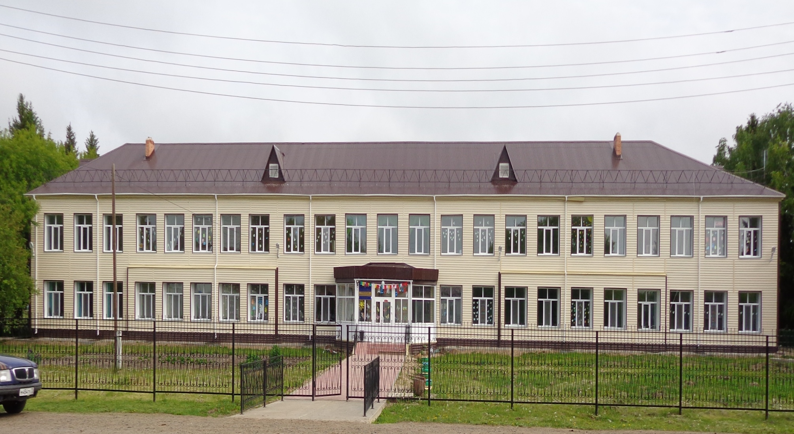
Результаты работы по развитию социального капитала в МАОУ «Викуловская СОШ» -отделение Чуртанская школа – детский сад в 2014-2017 г.г.

Slide 2
Таблица 1 – Содержание 1 этапа реализации проекта
№ п\п |  | мероприятия |  | содержание | сроки
I этап. Цель: Проведение анализа внутренней структуры профессиональных связей и ресурсов педагогического коллектива ОО |  |  |  |  | 2014 год
1 | Стартовый мониторинг |  | Проведение диагностики профессиональных связей
2 | Формирование отчетов и рекомендаций по сетевому анализу ОО |  | Предоставление в личном кабинете ОО: - отчёта о результатах анкетирования; - методических рекомендаций руководителю ОО для проведения сетевого анализа внутренней структуры образовательной организации
3 | Обсуждение в коллективе ОО уровня развития профессиональных связей |  | Анализ результатов анкетирования педагогического коллектива на основе предложенных методических рекомендаций

Slide 3
Таблица 2 - Содержание II этапа реализации проекта
№п\п | мероприятия | содержание | сроки
II этап. Цель: Выработка подходов, траектории и алгоритмов управленческих действий по наращиванию социального капитала. Отбор эффективных управленческих техник и методов. |  |  | 2014 год
1 | Создание системы развития социального капитала общеобразовательной организации
2 | Участие в семинаре | Обучение способам сетевого анализа и разработке реализации изменений внутренней структуры ОО
3 | Обсуждение в коллективе ОУ уровня развития профессиональных связей | Выработка подходов, траектории и алгоритмов действий коллектива ОО по наращиванию профессионального капитала
4 | Формирование перечня управленческих технологий и организация работы | Отработка инициативной группой управленческих технологий по наращиванию профессиональных связей и сотрудничества в ОО. Обобщение и распространение эффективного опыта с учётом специфики организации

Slide 4
Таблица 3 – содержание 3 этапа реализации проекта
№п\п | мероприятия | содержание | сроки
III этап Цель: Планирование изменений на учебный год. Выработка конкретных управленческих действий в ОО и целевых ориентиров результативности деятельности. |  |  | ежегодно
1 | Разработка плана мероприятий по развитию социального капитала | План мероприятий по развитию социального капитала
2 | Круглый стол «Определение обязательных для исполнения мер необходимых к реализации в целях наращивания социального капитала в ОО» | Рассмотрение Плана мероприятий по развитию социального капитала
3 | Работа в группах «Механизмы компенсации и обогащения профессиональных возможностей педагогов внутри коллектива с целью эффективной работы с каждым обучающимся» | Обучение педагогов и обобщение опыта по технологии учебно-методической игры
4 | Разработка индивидуально-образовательных маршрутов педагогов | Согласование на методическом совете
5 | Разработка плана открытых интегрированных уроков | Работа в группах. Работа ШМО.
6 | Разработка коллективных и групповых мероприятий | Работа в группах.
7 | Планирование и разработка предметных недель | Работа в группах.

Slide 5
Характеристика экспериментальной площадки 2014-2015 учебный год
МАОУ «Чуртанская средняя школа» - сельская школа: в 11 классах обучается 89 обучающихся, работает 14 учителей-предметников, из них 1 директор, 2 заместителя. В школе имеется профсоюзная организация.
1 учитель (6,6%) – активный член общественной организации – председатель Совета ветеранов
2 учителя (13,2%) - руководители РМО.
1 учитель (6,6%) - депутат сельской Думы
Профессиональные достижения педагогов.
Участие в конкурсах муниципального, регионального и всероссийского уровня: 2 педагога. Результат – 2 место, участие, участие.
Использование технологий и методов активного обучения:
Проектная деятельность – 63% (9 педагогов)
Групповые формы работы– 100% (14 педагогов)
ТКМ - 6,6% (1 учитель)
Исследовательская деятельность – 7% (1 учитель)

Slide 6
Характеристика экспериментальной площадки 2016-2017 учебныйгод.
МАОУ «Викуловская СОШ № 2» - отделение Чуртанская школа – детский сад: в 11 классах обучается 103 обучающихся, 14 учителей, из них 1 заведующая отделением, 1 старший методист, 1 педагог-организатор. В школе имеется профсоюзная организация.
1 учитель (14%) - руководители РМО.
1 воспитатель (6,6%) - депутат сельской Думы
Профессиональные достижения педагогов.
Использование технологий и методов активного обучения:
Проектная деятельность – 63% (9 педагогов)
Групповые формы работы – 100% (14 педагогов)
Исследовательская деятельность – 14% (2 учителя)
ТКМ (частично) (35%) (5 учителей)

Slide 7
Кадровые изменения педагогического состава
Кадровый состав педагогов отделения Чуртанская средняя школа – детский сад |  | 2014-2015 уч.год. | 2015-2016 уч.год.
Всего педагогических работников на полную ставку |  | 14(100%) | 14(100%)
По уровню образования: | Высшее образование | 12 (86%) | 12(86)
 | Среднее, среднее специальное | 2 (14%) | 2(14%)
По квалификационным категориям: | Работники с высшей категорией | 5 (36%) | 3(21%)
 | C I квалификационной категорией | 5 (36%) | 3(21)
 | Со II квалификационной категорией | 2 (14%) | 1(7%)
 | Молодые специалисты, специалисты без категории | 2 (14%) | 7(49%)
По возрасту | Моложе 25 лет | 1(7%) | 2(14%)
 | 25-35 лет | 2(14%) | 4(28%)
 | 35-55лет | 6(42%) | 6(42%)
 | 55-60 лет | 5(35%) | 2(14%)
По полу: | мужчины | 2(14%) | 4(28%)
 | женщины | 12(86%) | 10(72)

Slide 8
Сравнение результатов исследования уровня социального капитала
на начало 2014 - 2015 учебного года и «на выходе» в 2016-2017 учебном году
Объект исследования |  | Результат анкетирования в октябре 2014 - 2015 уч. года | Результат анкетирования в феврале 2016 – 2017 уч. года
Совместная деятельность | Достаточно часто: | 7% | 72%
 | Достаточно редко: | 93% | 28%
Вертикальное доверие | Ответили утвердительно: | 37% | 86%
 | Ответили отрицательно: | 63% | 14%
Уровень горизонтального доверия | Ответили утвердительно: | 36% | 72%
 | Ответили отрицательно: | 64% | 28%
Удовлетворенность работой | Ответили утвердительно: | 86% | 93%
 | Ответили отрицательно: | 14% | 7%

Slide 9
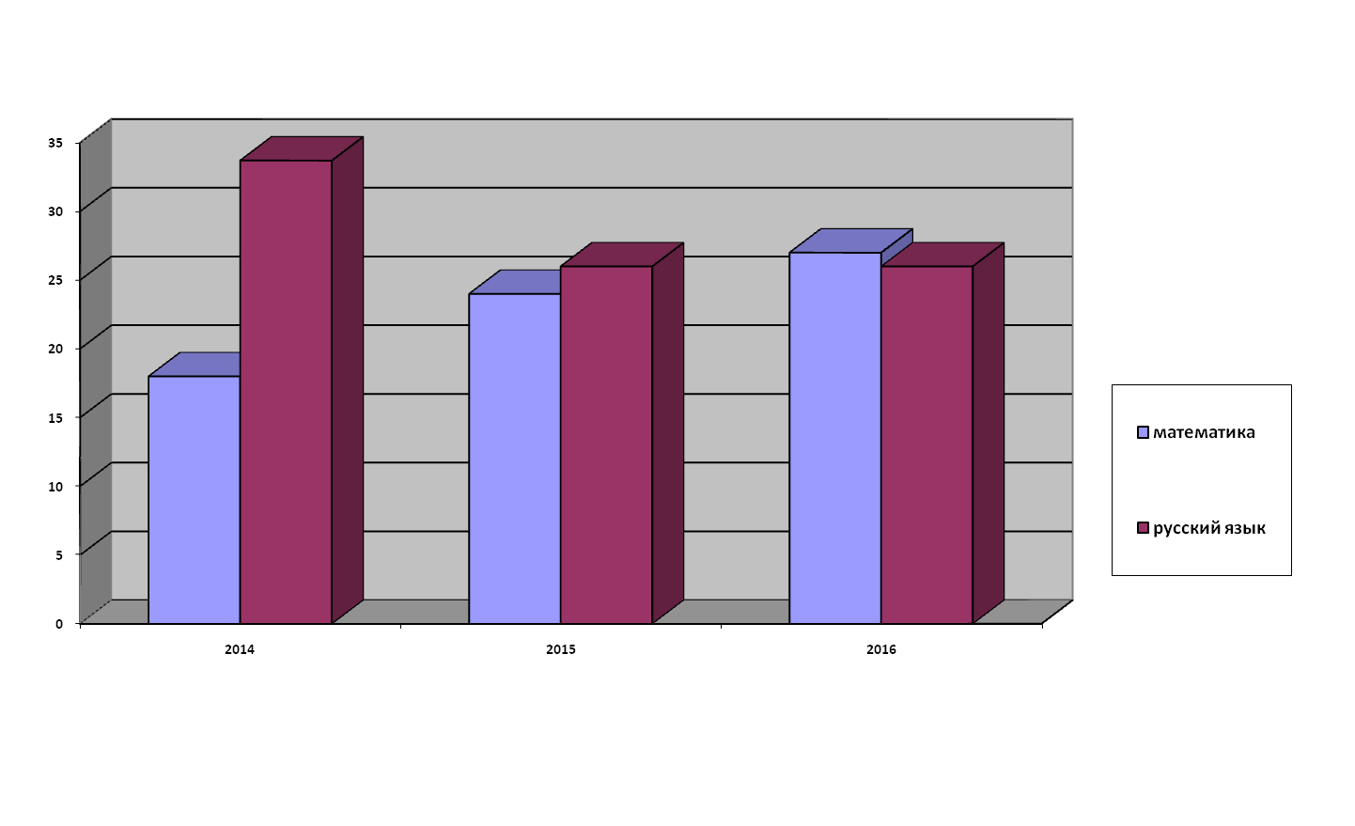
Результаты ОГЭ 2014, 2015, 2016 г.г.

Slide 10
Результаты ЕГЭ 2014, 2015, 2016 г.г.

Slide 11
Охват учащихся проектной и исследовательской деятельностью
Форма проектной деятельности | 2013 - 2014 уч.год. | 2014 - 2015 уч.год. | 2015 - 2016 уч.год.
Проект как форма промежуточной аттестации | 12% | 37% | 42%
Всероссийская олимпиада школьников
Всероссийская олимпиада школьников (проекты по технологии) | 1,5% | 2,5% | 2,5%
Исследовательские проекты на конференцию «Шаг в будущее» | 4,5% | 1,5% | 8%
Областной этап конференции «Шаг в будущее» | 2,5% | 2,5% | 2,5%
Фестиваль проектов | - | - | 4,4%

Slide 12
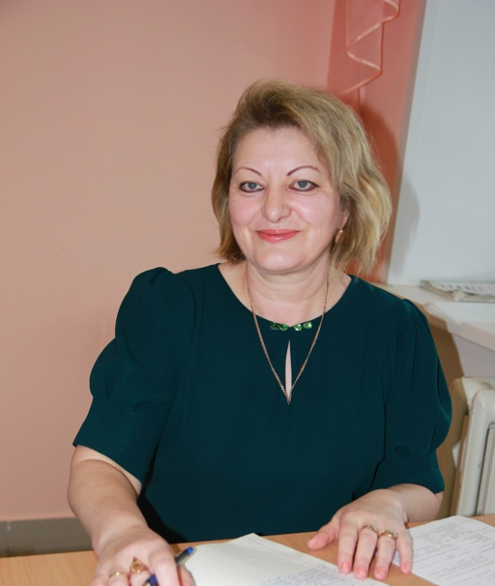

спасибо за внимание!

